Slide 1
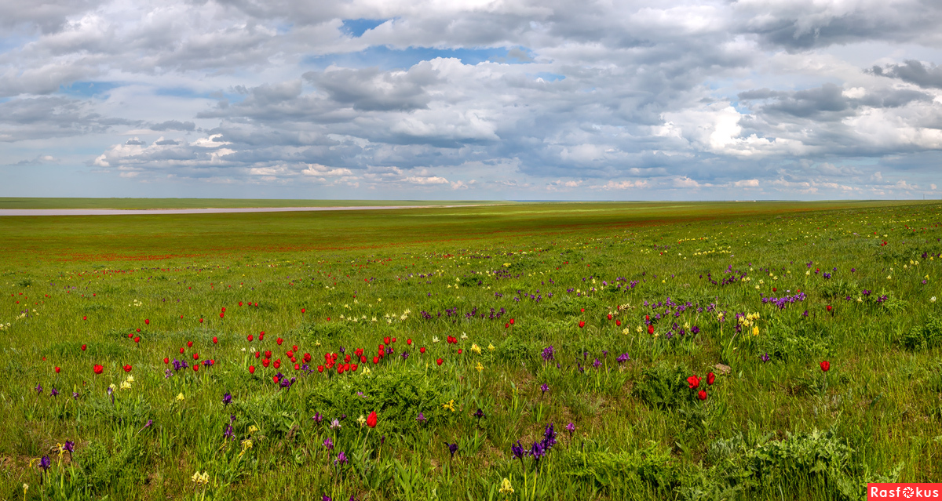
«Мини-музей родного края"
МДОАУ «Детский сад №124 «Василёк» г.Орска»
Инновационный подход к патриотическому воспитанию.
Создание образовательного пространства для детей дошкольного возраста.
Знакомство с историей и культурой родного края.
Урал могучий, степь цветущая!
Поля широкие, луга пахучие!
Неба бескрайняя синь лучистая,
Оренбуржье моё сердцем чистое!
Рожь твоя -сердце Родины!
Пуховая нить, кусты смородины…
Всё это долго-на века-
малая Родина моя!

Slide 2
Комната краеведения «Родничок»
Модуль 1 «Путешествуем по г.Орску»
Модуль 2 Мини-музей «Орск-многонациональный»
Модуль 3 Мини-музей «Русская изба»
Модуль 4 Мини-музей «Орчане в годы великой отечественной войны –в тылу и на фронте»
Цели и задачи мини-музея
Развитие познавательного интереса
Формирование патриотизма
Интерактивная среда
Дошкольники активно изучают историю.
Любовь к малой родине растет.
Обучение становится увлекательным.

Slide 3
Концепция музейного пространства
Интерактивные методы
Обучение через игру и взаимодействие.
Доступность для детей
Зонирование по темам
Экспозиции для детей 3-7 лет.
Музей разбит на тематические блоки.

Slide 4
Методы работы с детьми
Интерактивные экскурсии.
Творческие мастер-классы.
Игровые программы.

Slide 5
Образовательные технологии
Погружение
Метод погружения в историю.
Мультимедиа
Использование технологий.
Макеты
Интерактивные стенды.

Slide 6
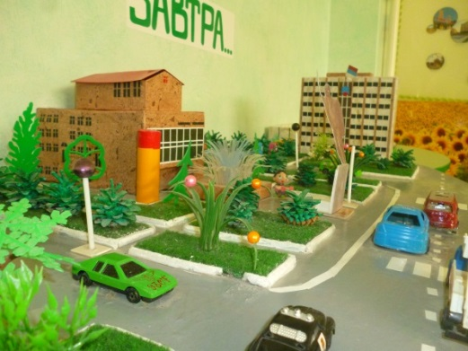
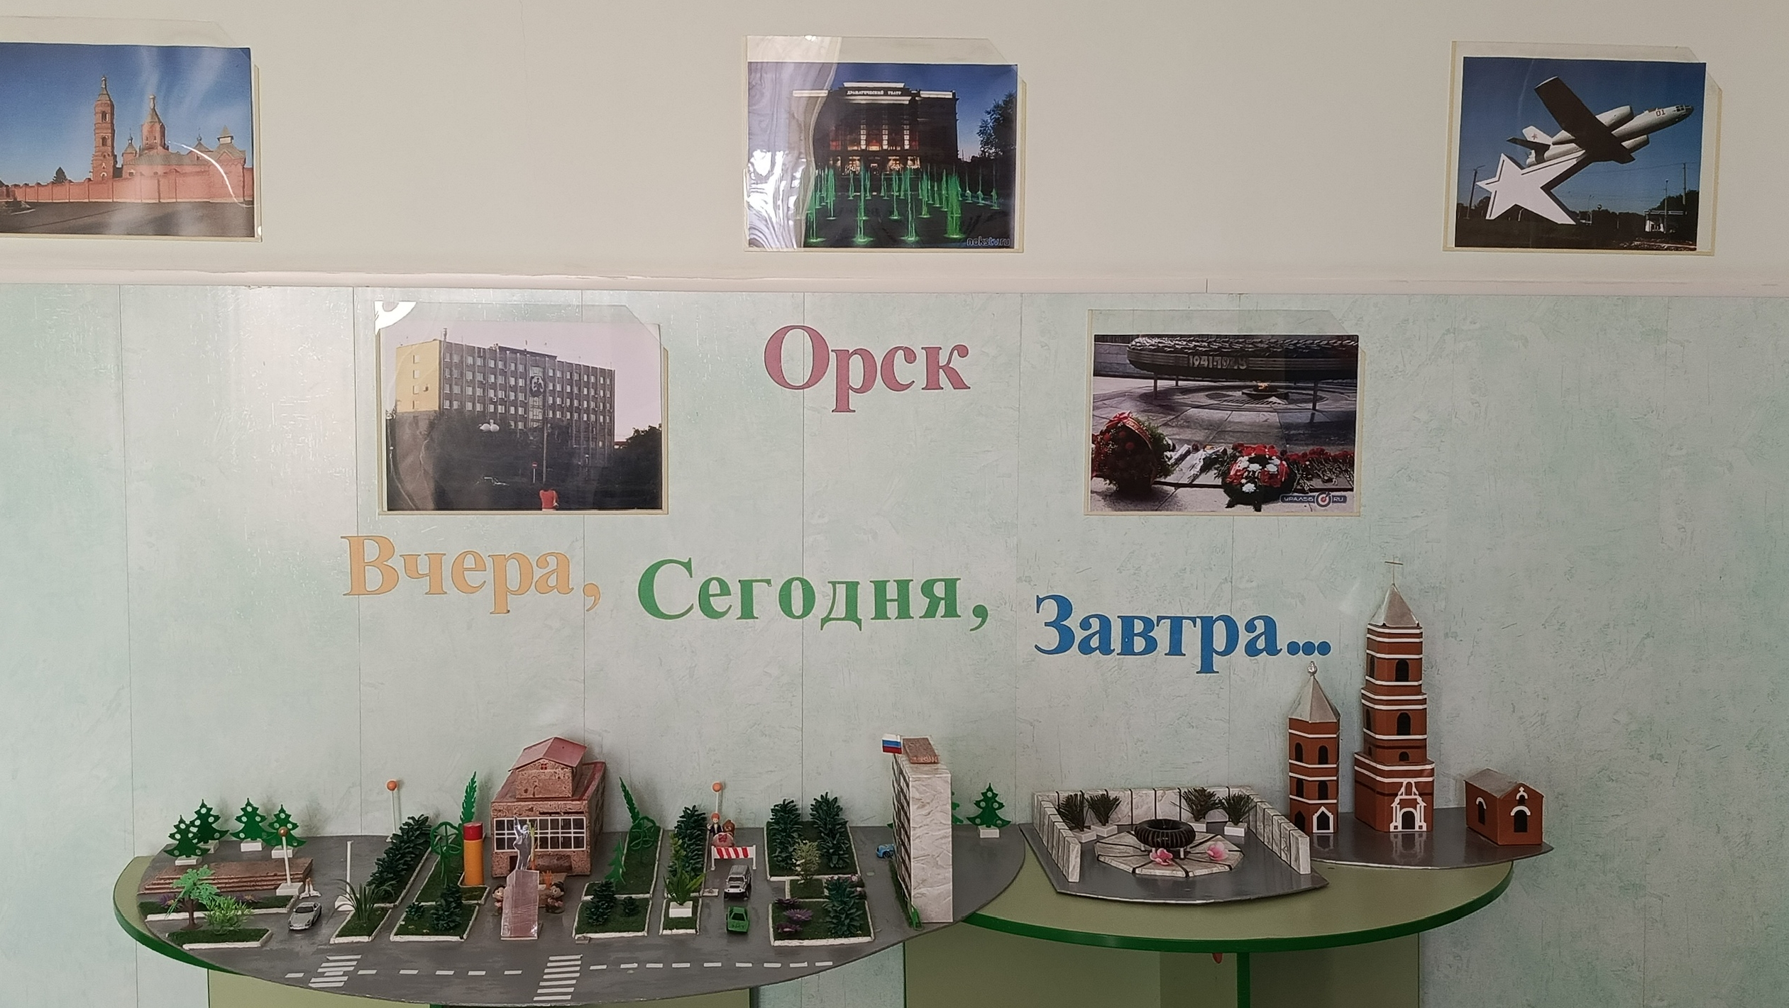
Тематические разделы музея
Природа края
Традиции
Достопримечательности
города
Обычаи местного населения.
Семейная история
История страны
.

Slide 7
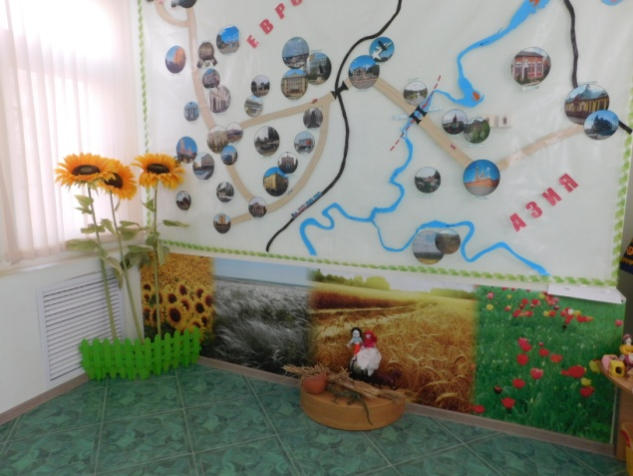
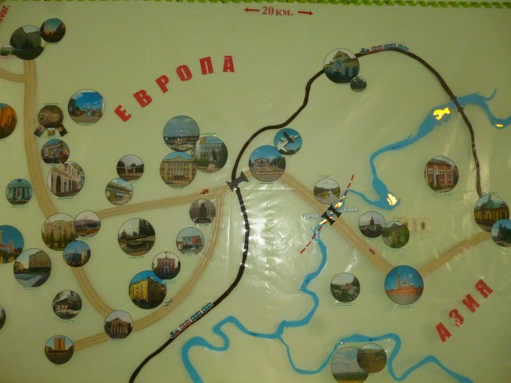
С чего начинается Родина?
Дети начинают познавать окружающий мир уже тогда, когда способны осознанно воспринимать свое окружение. Родные, близкие люди, родной дом, друзья, природа – все это составляющее одного большого понятия – «Родина». Отношение к малой Родине у дошкольников формируется и складывается в младшем возрасте из услышанных сказок, легенд, в более старшем возрасте, из знакомства с историей и культурой родного города.
Приобщение дошкольников к культурному наследию Южного Урала является одним из приоритетных направлений нашего ДОУ. Развивающая предметно – пространственная среда должна обеспечивать максимальную реализацию регионального компонента. С этой целью в нашем ДОУ была организована комната краеведения «Родничок».
Модуль 1.«Путешествие по г.Орску» представляет собой карту, где обозначены объекты города: мосты, дороги, памятники, заводы и т.д. Разработаны занимательные экскурсии, где дети «путешествуют» по историческим местам города.

Slide 8
«Мини-музей Орской яшмы»
«Мини-музей Орской яшмы»

Slide 9
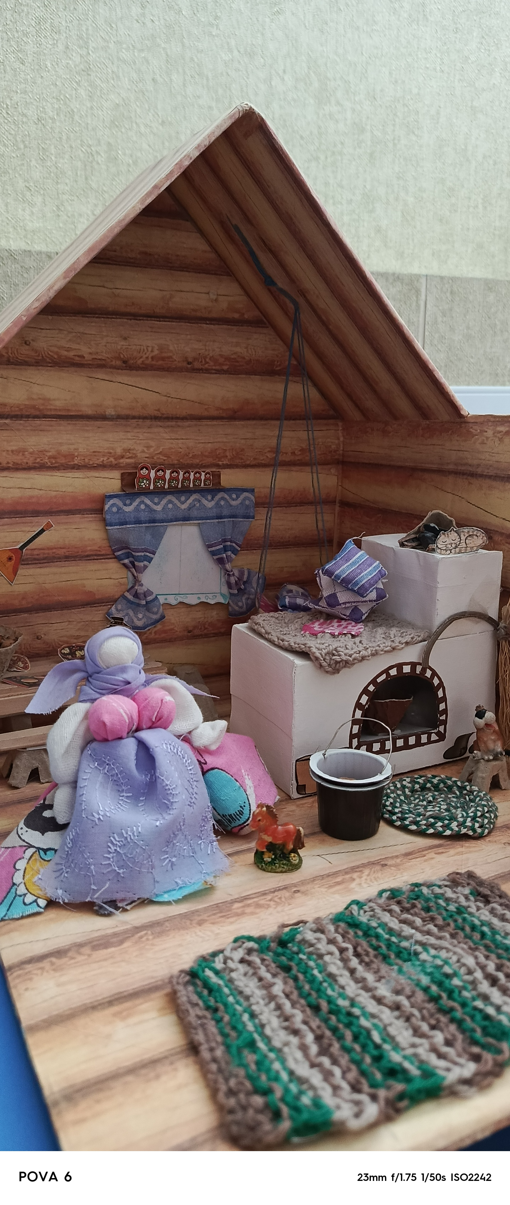
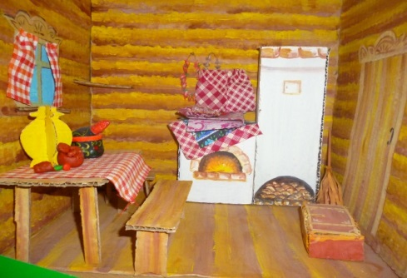
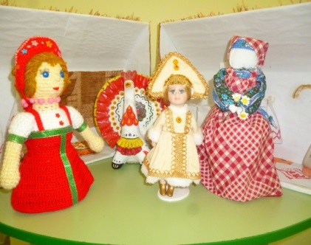
Модуль 2. «Мини-музей «Орск -многонациональный»
«Русский быт»
Русская культура — это наша детская С трепетной лампадой, с мамой дорогой. Русская культура — это молодецкая Тройка с колокольчиком, с расписной дугой. Русская культура — это сказки нянины, Песня колыбельная, горькая до слез. Русская культура — это разрумяненный, В рукавицах-варежках, Дедушка Мороз.
Русская культура — это все, чем славится Со времен Владимира наш народ большой: Это наша женщина — русская красавица, Это наша девушка с чистою душой.
«Русские костюмы»

Slide 10
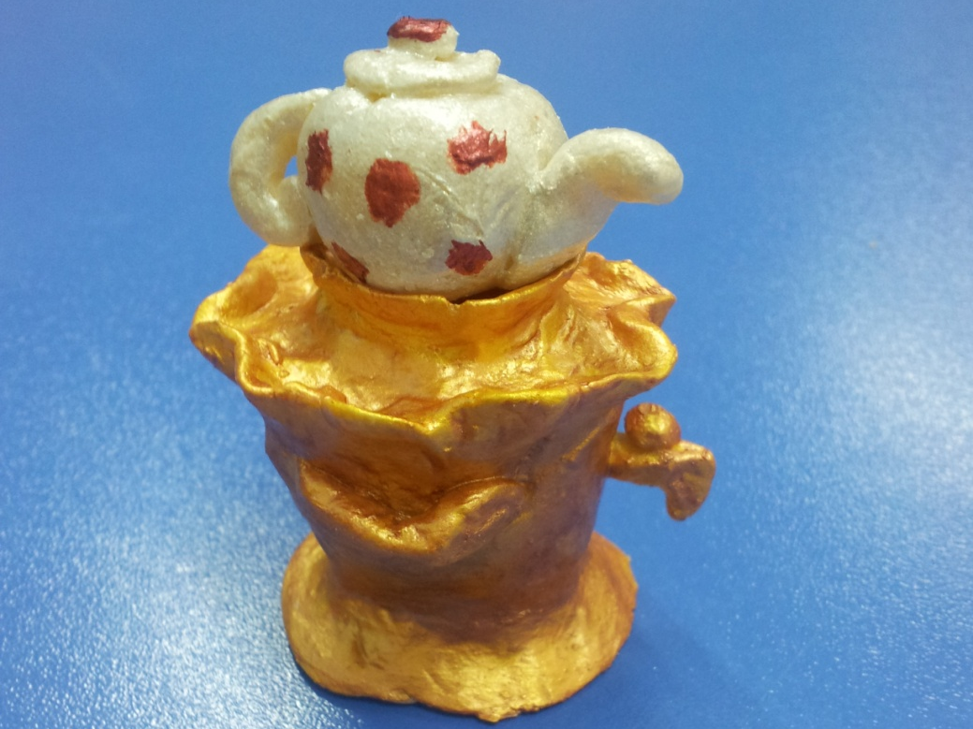
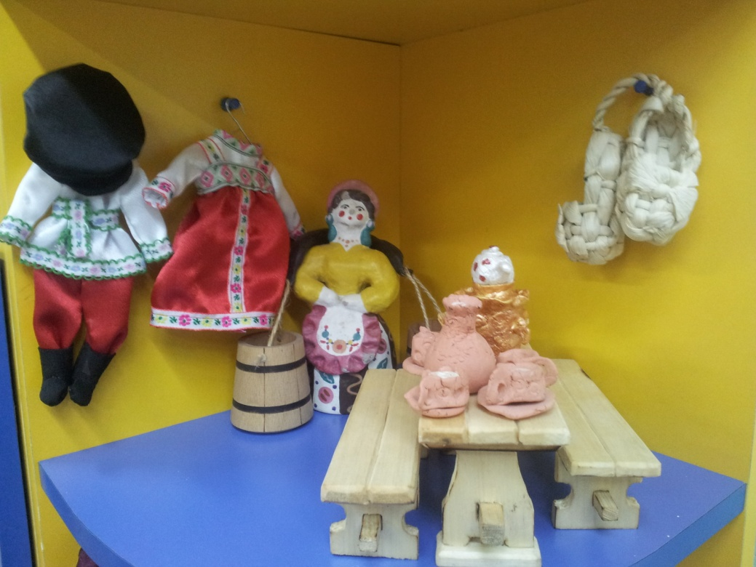
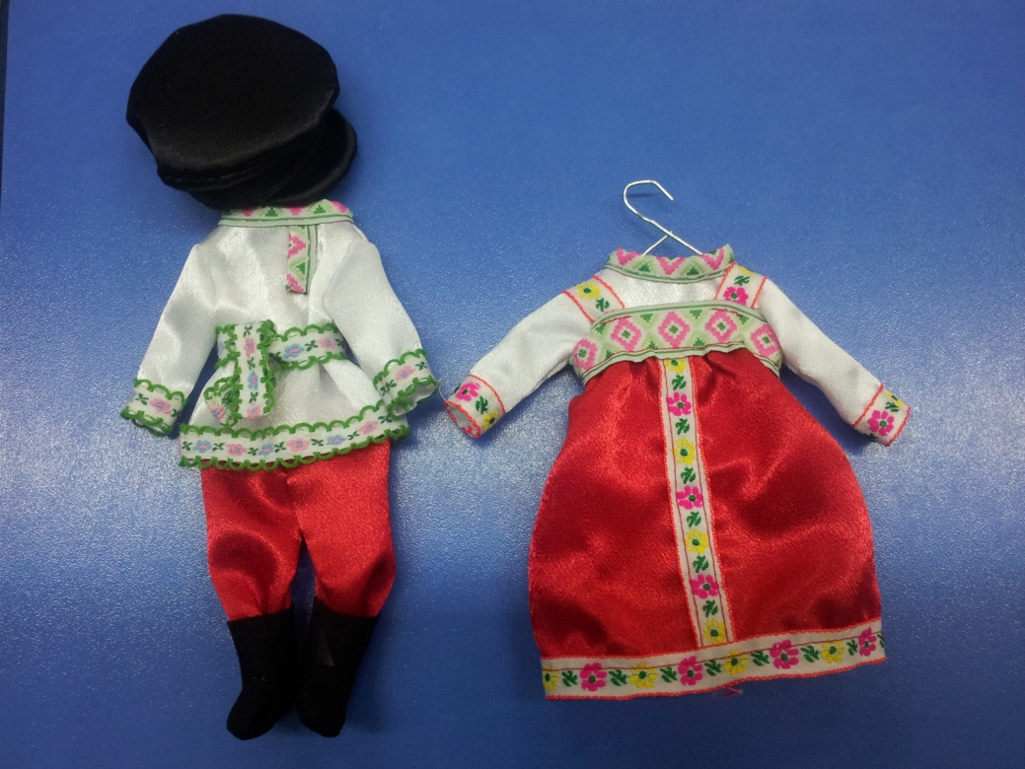
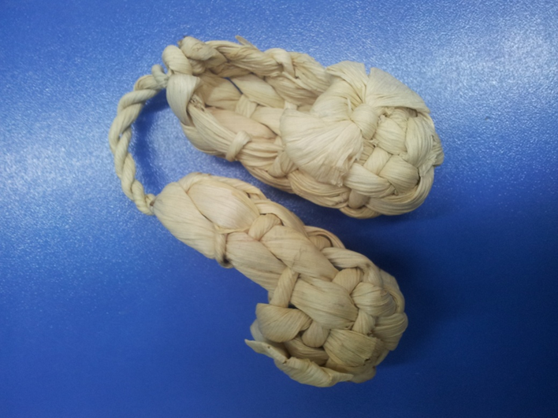
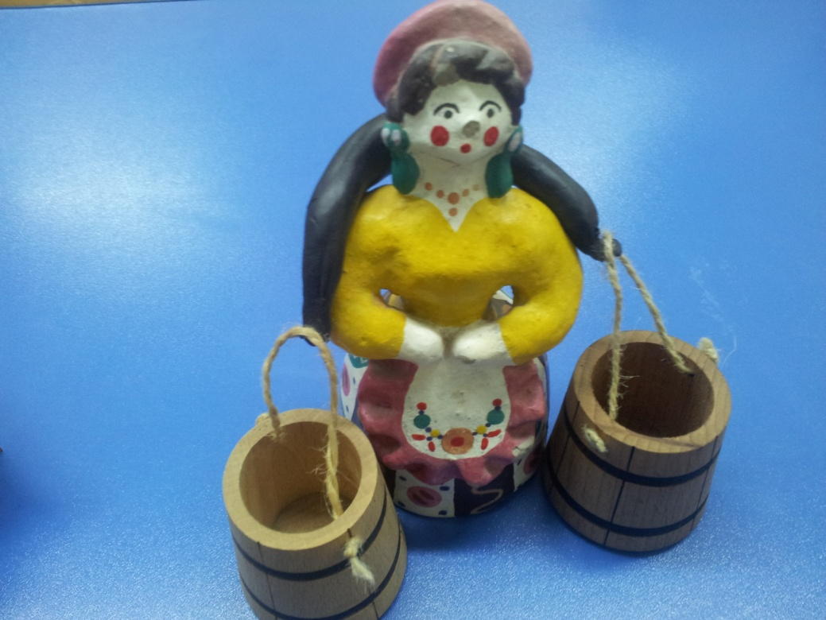
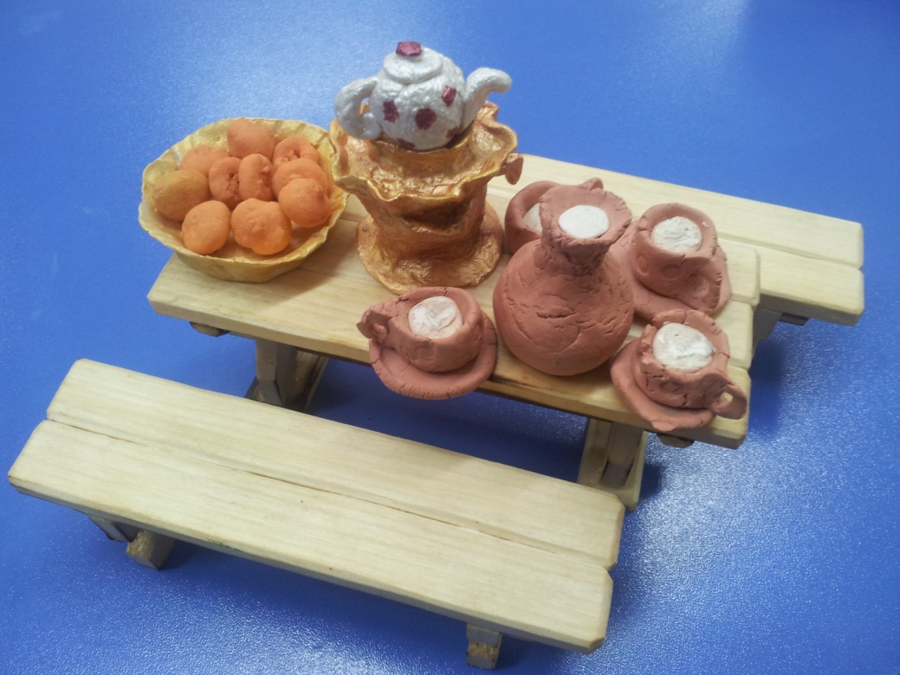
«Русские традиции»
Стоит толстячок, Подбоченивши бочок, Шипит и кипит – Всем пить чай велит. /Самовар/
Чай из самовара пила вся страна. Но больше всего его употребляли в купеческих семьях. Вообще-то чай пили из блюдечек. Сыпать в чай сахар было не принято. Им пользовались, как правило, вприкуску. Когда кто-то заканчивал чаепитие, то переворачивал блюдечко или чашку вверх дном и клал сверху остатки сахара.
Вода в самоваре закипала очень быстро, а остывала медленно. На вершине прибора было предусмотрено специальное место для заварочного чайника. Самовар как будто притягивал всех к общему столу, вести рядом с ним неторопливые, задушевные разговоры было очень удобно.
Лапти деревенские, мастером сплетенные,
В прошлом были обувью до того мудреною.
Лапти, лыком шитые, - русская история!
Сколько ими хожено по России всей!
Лапти – лапоточки для сына и дочки,
Для девицы – подружки, для старика, старушки.
Хоть по улице гулять, хоть работать, хоть плясать!

Slide 11
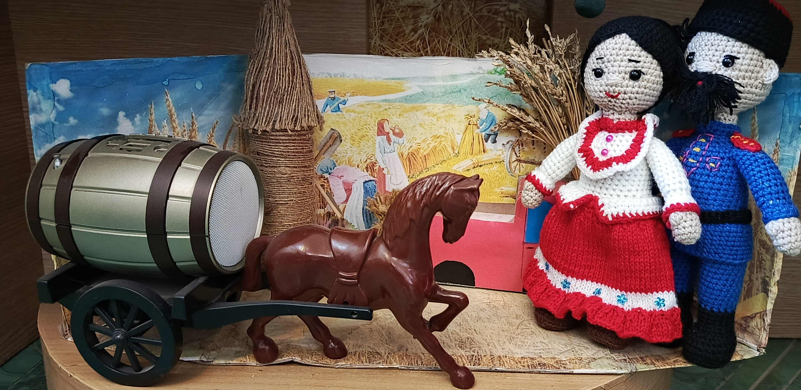
«Оренбургские казаки »
Оренбургский край — Казачий край!
Женская казачья одежда, даже повседневная, шилась и украшалась с любовью. Но особенно красивой, нарядной одежда казачки была в праздники. Для настоящей казачки важно было одеваться так, как требовала ситуация. На все случаи жизни казачки имели одежду.

Slide 12
«Казахский быт»
О, Казахстан, ты под палящим солнцем Раскинул свой шатер степей, лесов... Чтоб описать их красоту, не хватит Всех самых лучших и прекрасных слов. Ты подарил спокойствие всем тем, Кто поживает под бескрайней высью, Со всей земли собрал народы ты к себе Гордимся мы привольной этой жизнью! В твоих степях акыны процветали, Здесь возрождалось то, что мир убил. Мы благодарны, что все эти дали Ты без остатка людям подарил.

Slide 13
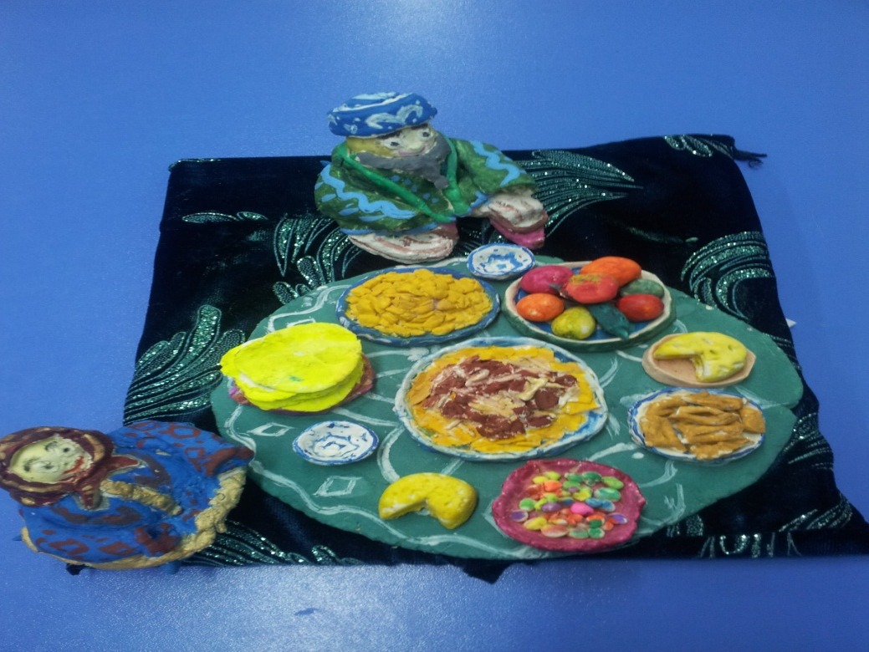
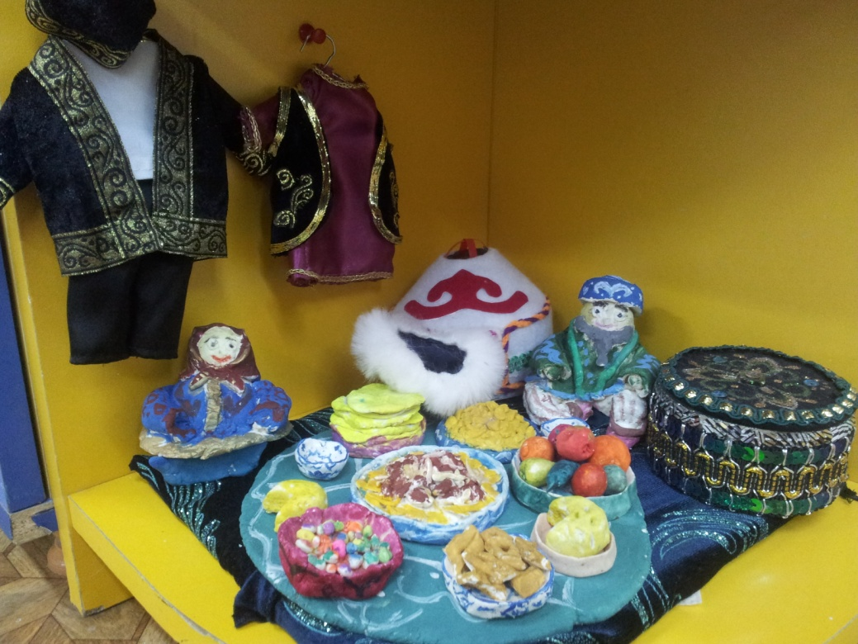
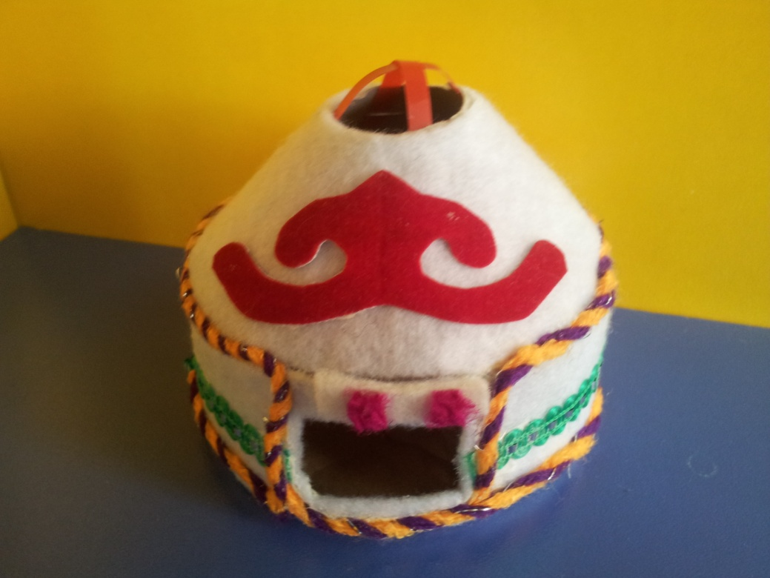
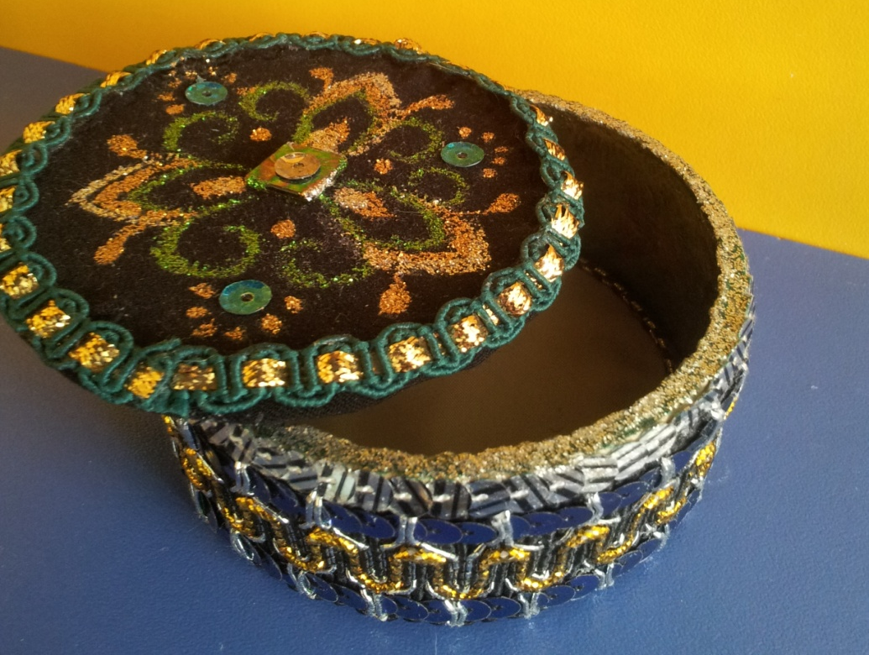
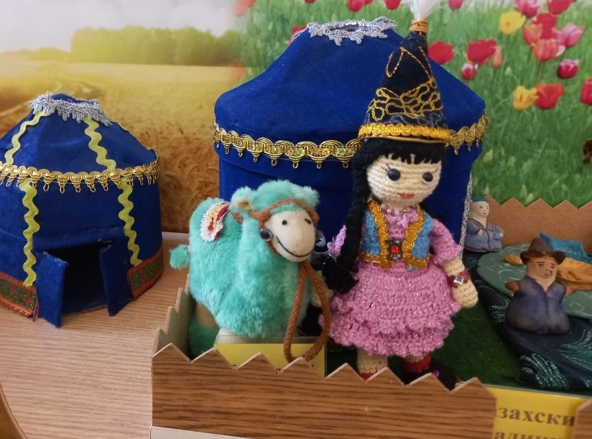
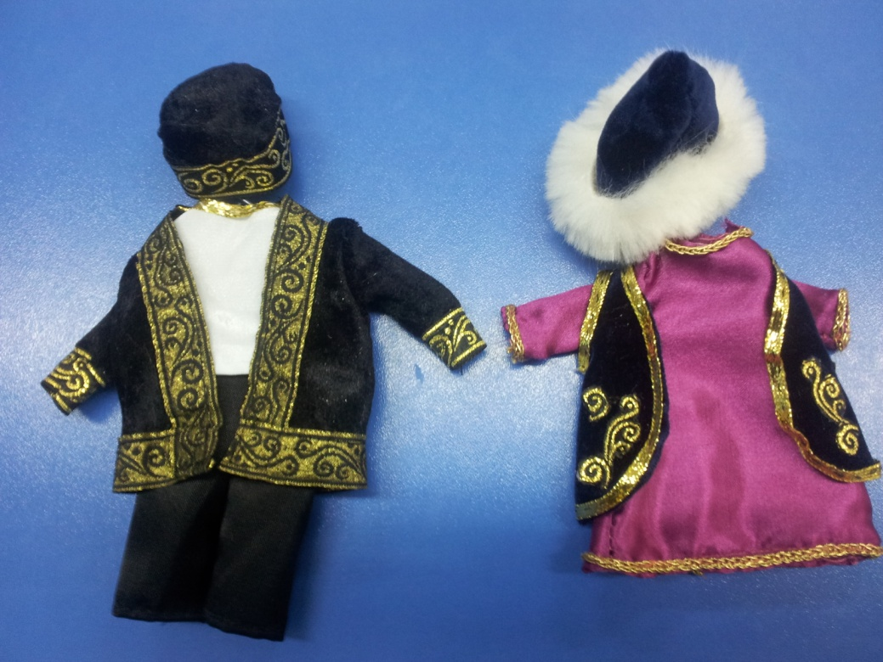
«Казахские традиции»
Юрта – основное жилище кочевников. Казахская юрта состоит из деревянного каркаса и войлочного покрова. Основой её стен служат раздвижные секции (кереге), состоящие из отдельных звеньев (канатов). Внутренние стены и пол юрты украшают войлочными узорными коврами, символизирующими тучные пастбища
В первую очередь гостю подавали кумыс, шубат или айран, затем - чай с молоком или сливками, баурсаками, изюмом, иримшиком, куртом. Затем следовали закуски из конины или баранины. На любом столе обязательно были лепешки из пшеничной муки.
Главным национальным блюдом казахов является бешбармак (пять пальцев).

Slide 14
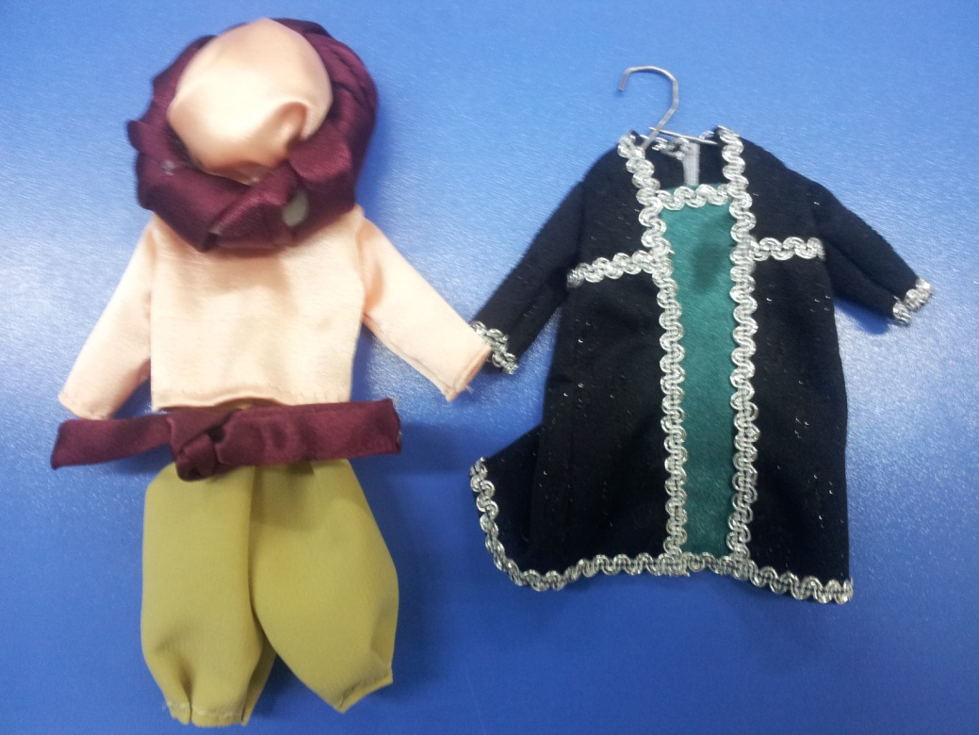
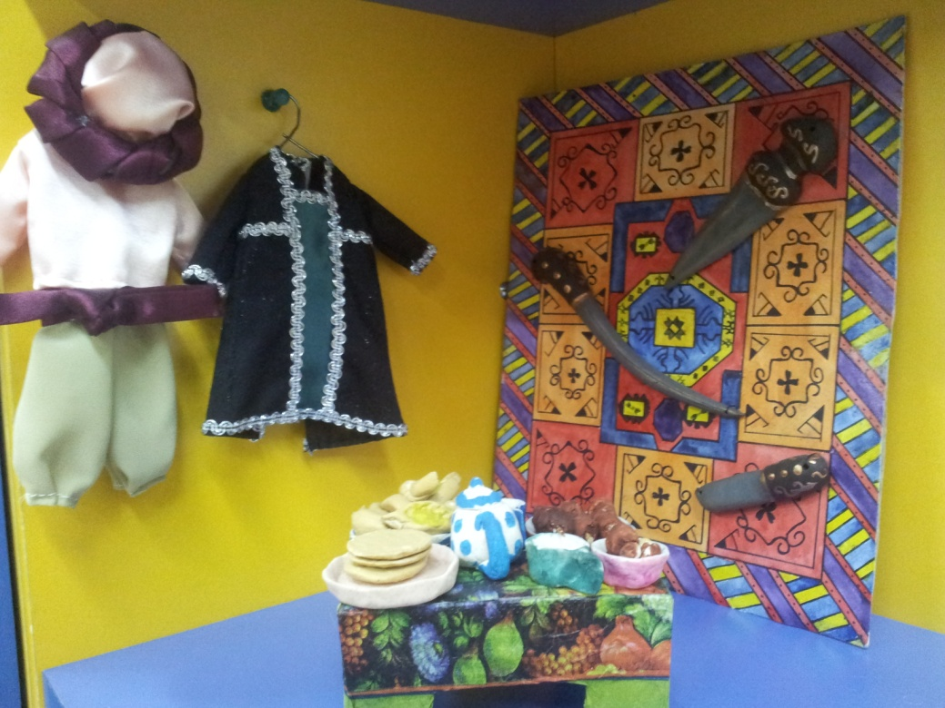
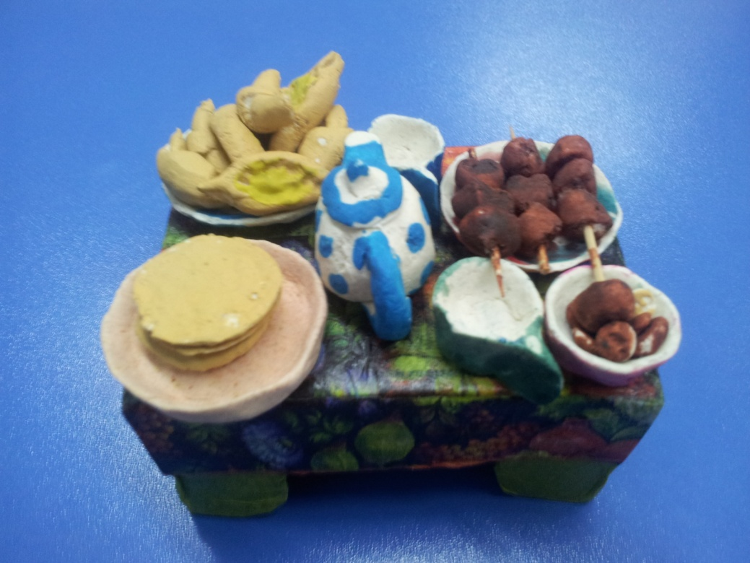
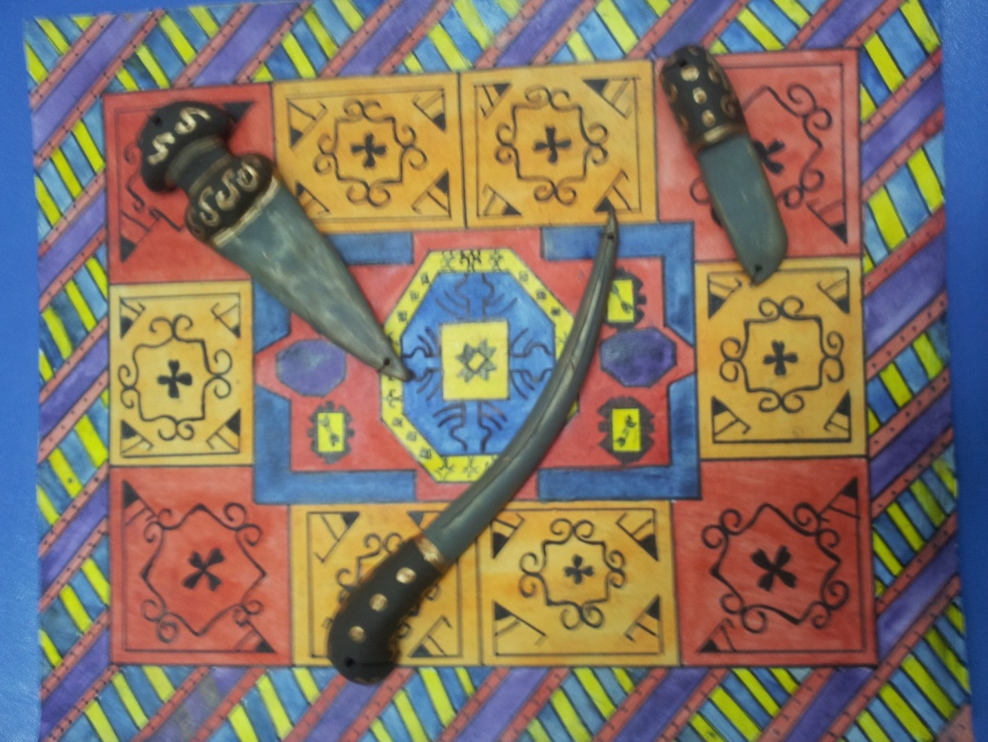
«Армянский быт»
Мы сильные люди сильного народа! У нас одно желание - это свобода! Мы знаем что такое честь и гордость, У нас в душе всегда молодость! Наш дух не сломит пустой звук, Мы будем горою друг за друга. Мы - ВМЕСТЕ, и в этом наша СИЛА, Мы- АРМЯНЕ, и это звучит красиво!
«Традиции Армении»
Армянскому костюму почти три тысячи лет. Она состоит из рубашки с низким воротом и широких шаровар. У женщин шаровары присборены и закреплены на щиколотках, а у мужчин держатся при помощи широкой обмотки. Поверх рубашки издревле носили архалух (тип длинного сюртука). Сверху надевали чухи (черкески), подпоясывали поясом или (чаще женщины) длинным шарфом. Дамы носили расшитый передник. Головными уборами у мужчин служили меховые, войлочные и тканые шапки, у женщин это были накидки, дополняемые ободком с различными украшениями. Обувь армяне шили из сыромятной кожи: это были туфли на низком каблуке с загнутым носком или сапожки из мягкой кожи.
Еще с незапамятных времен армяне обладали мастерством изготовления оружия, в первую очередь мечей и кинжалов. И поскольку территория Армении всегда служила полем битвы для соперничающих держав, данный вид ремесла обрел еще большую необходимость и популярность.

Slide 15
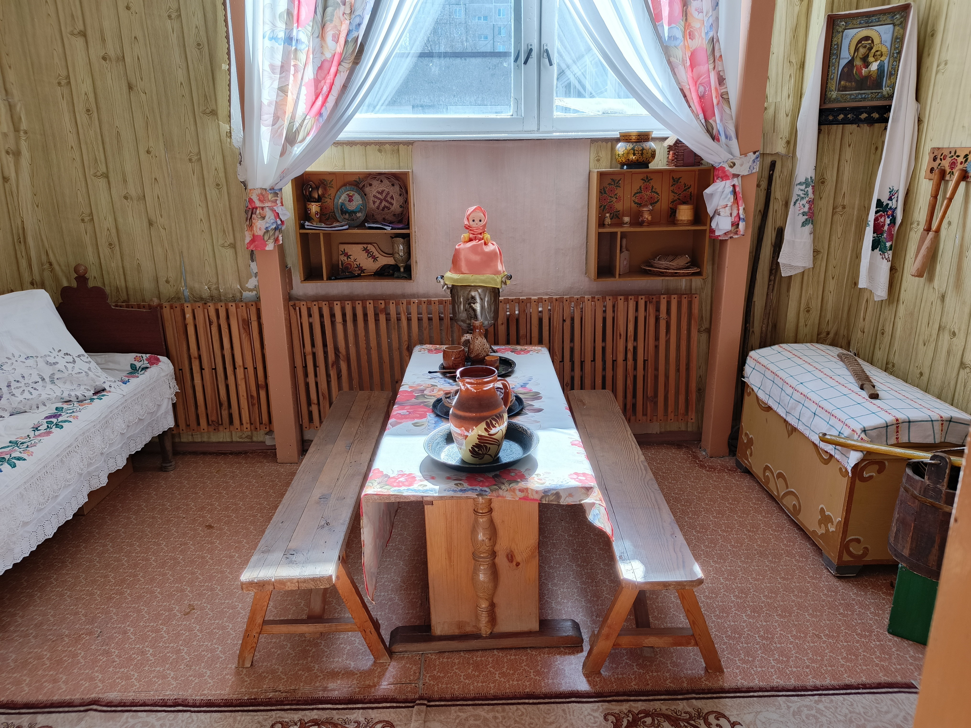
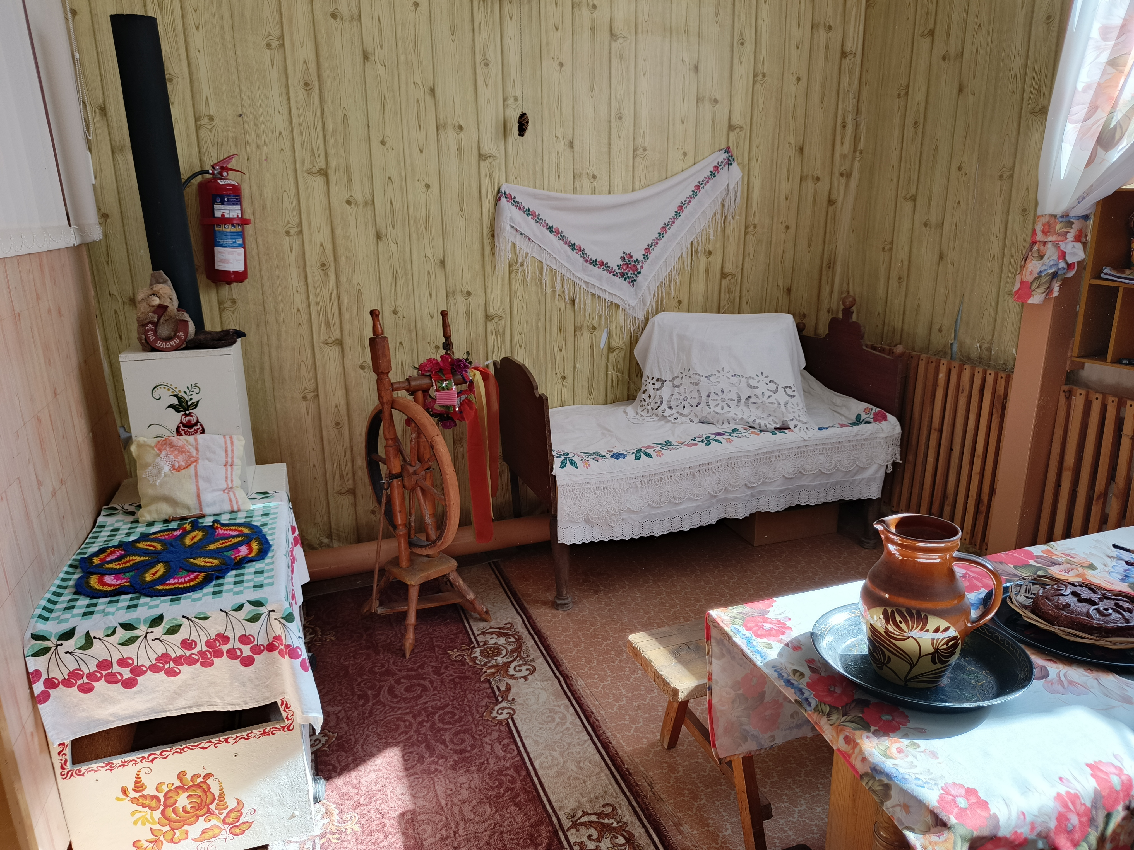
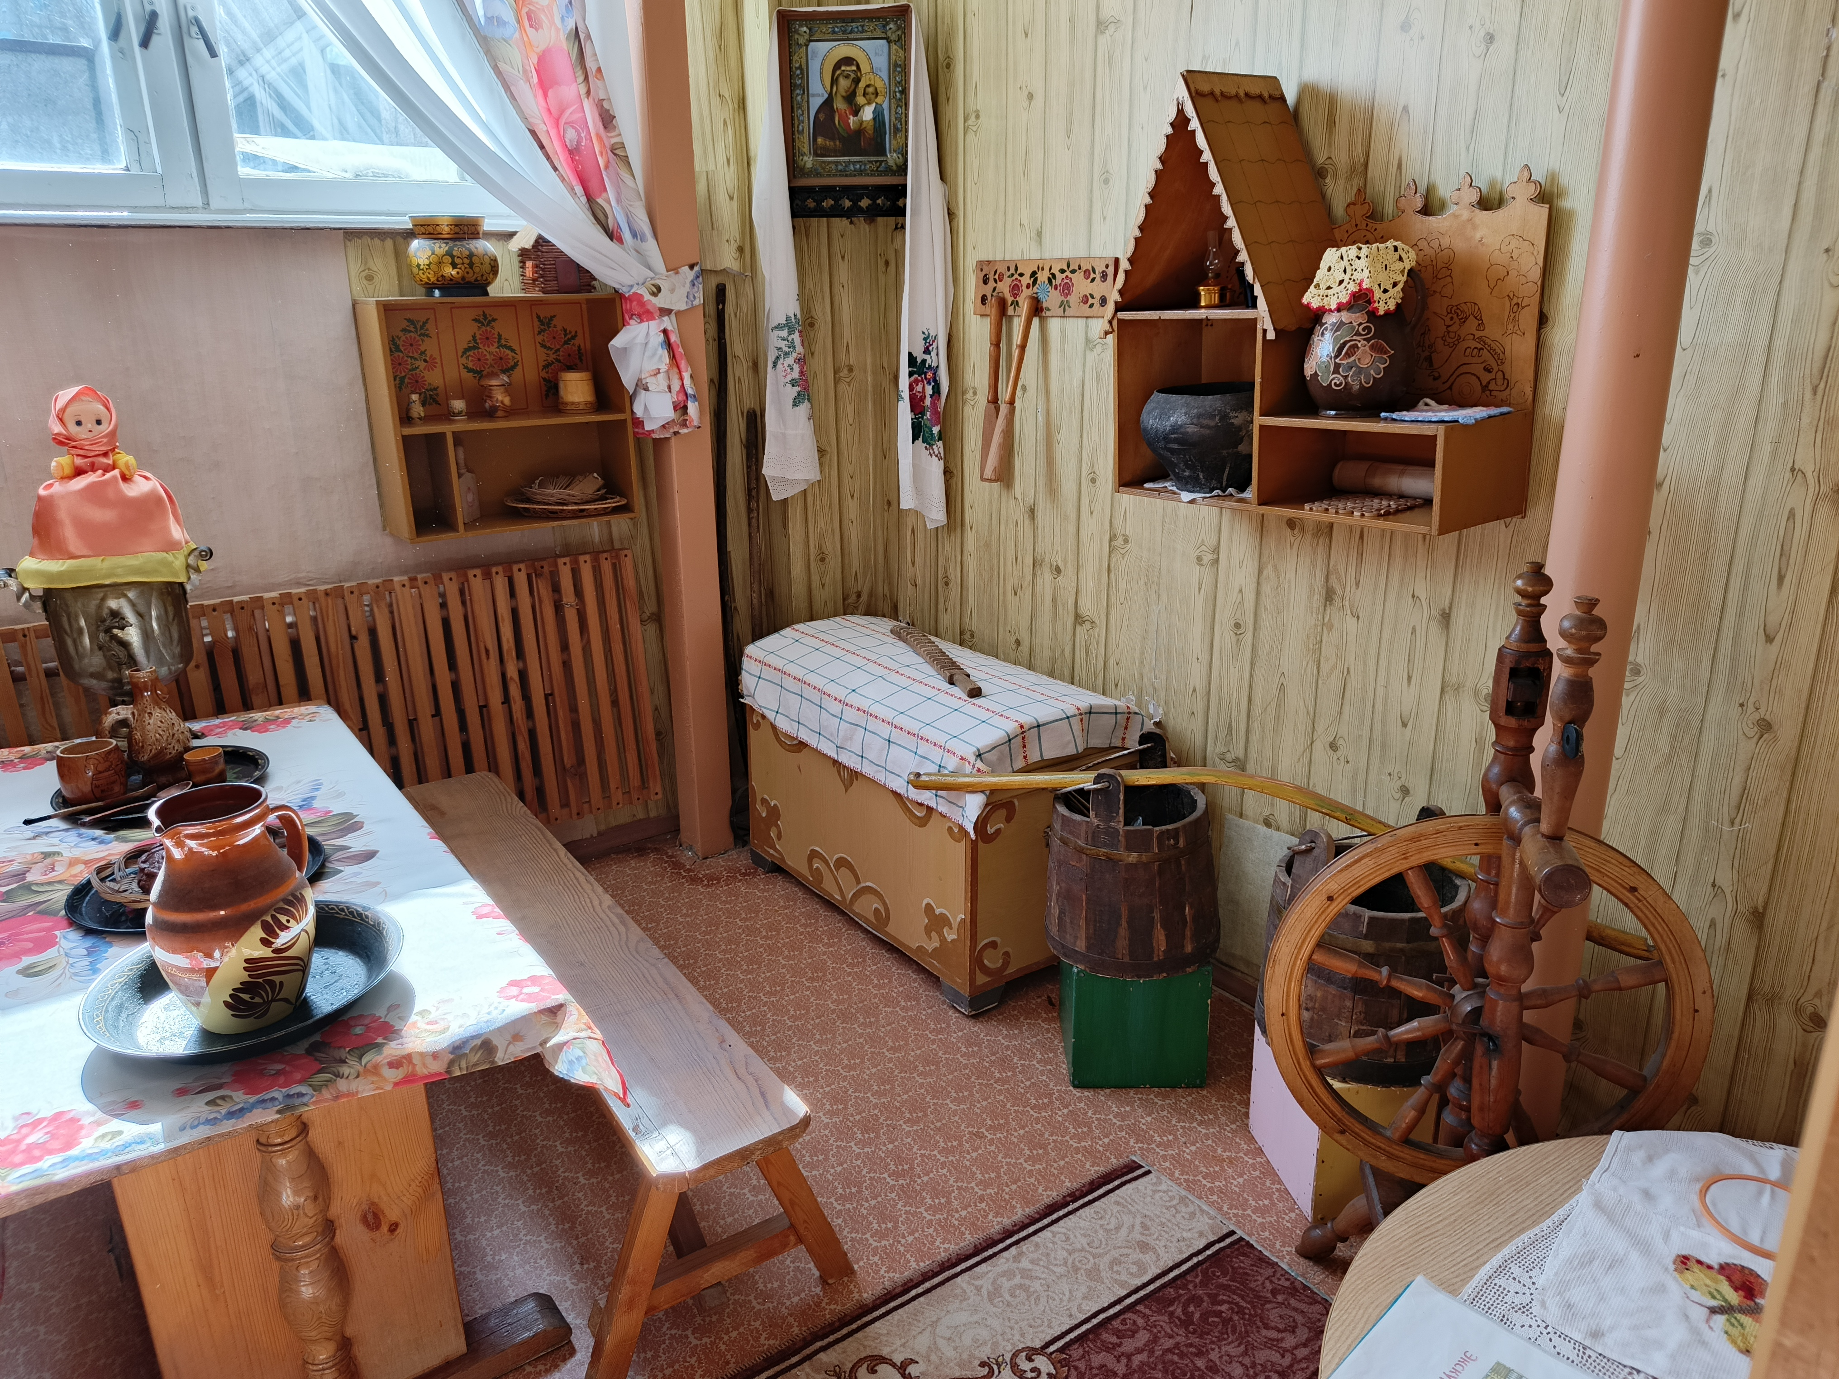
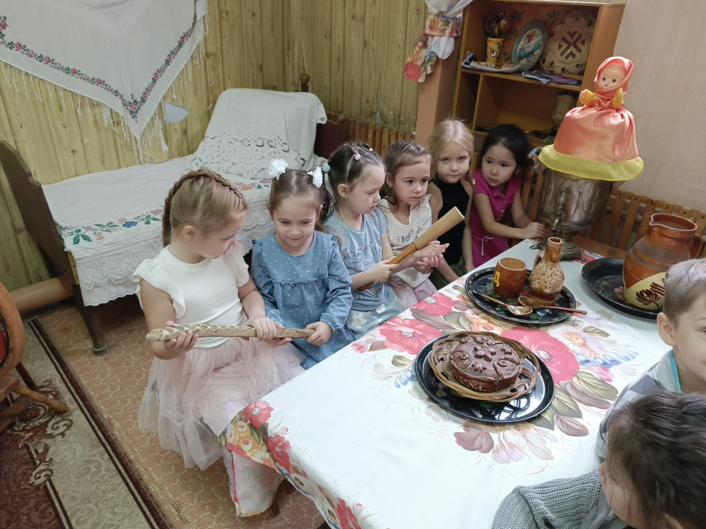
Модуль 3 Мини-музей «Русская изба»

Slide 16
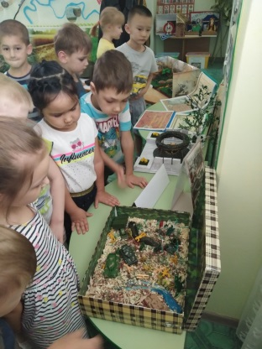
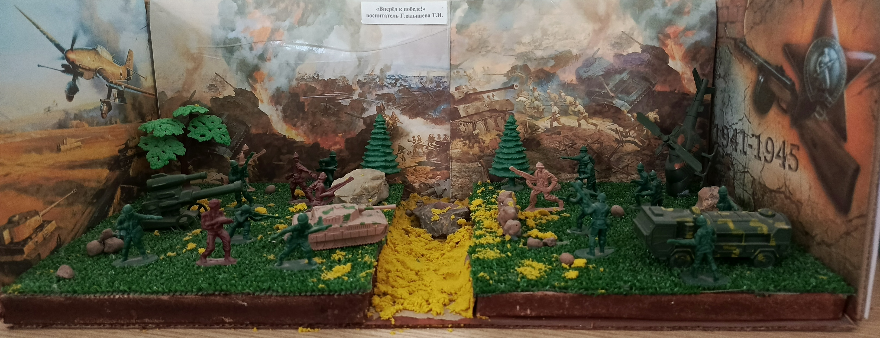
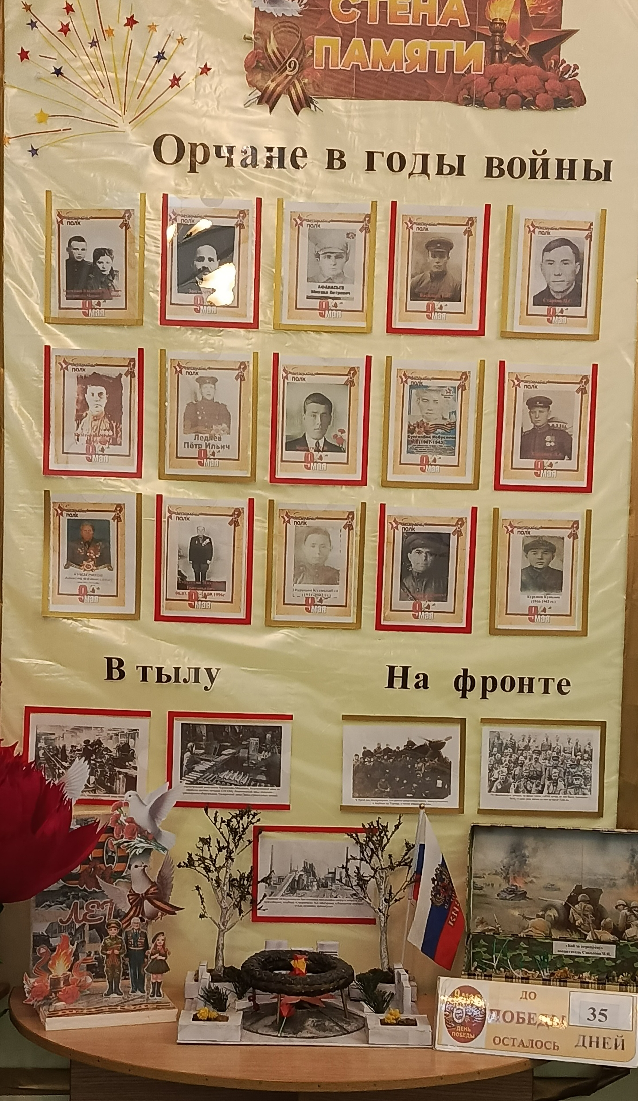
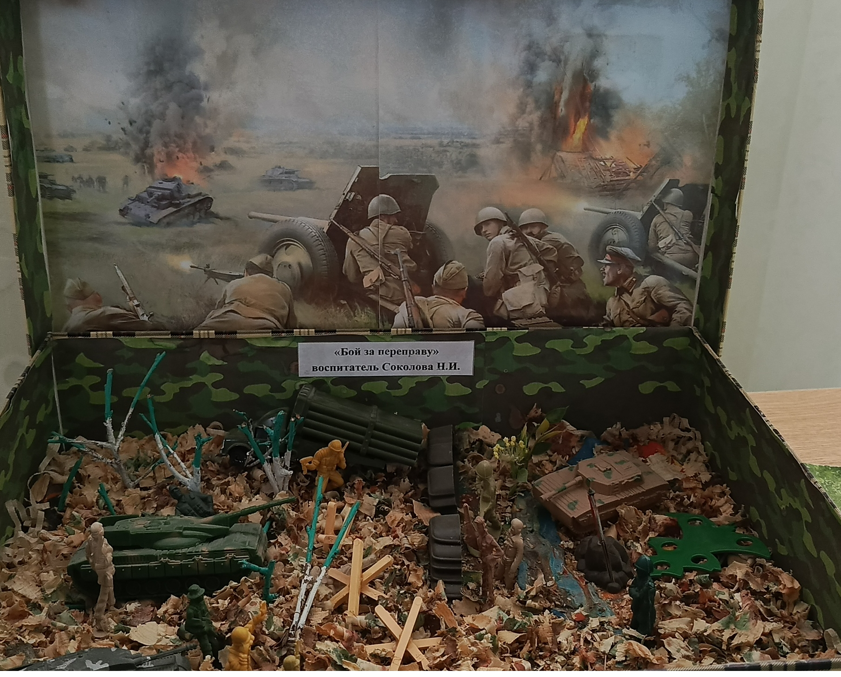
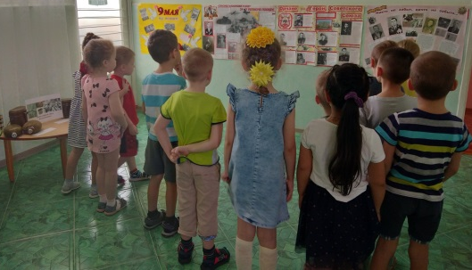
Модуль 3 «Орчане в годы войны: в тылу и на фронте».
Здесь помещены фотографии родных и близких воспитанников ДОУ, которые внесли свою лепту в победу 1941-1945 гг, работая на заводах и воевавших на фронте. Выставка военной техники дополняет экспозицию

Slide 17
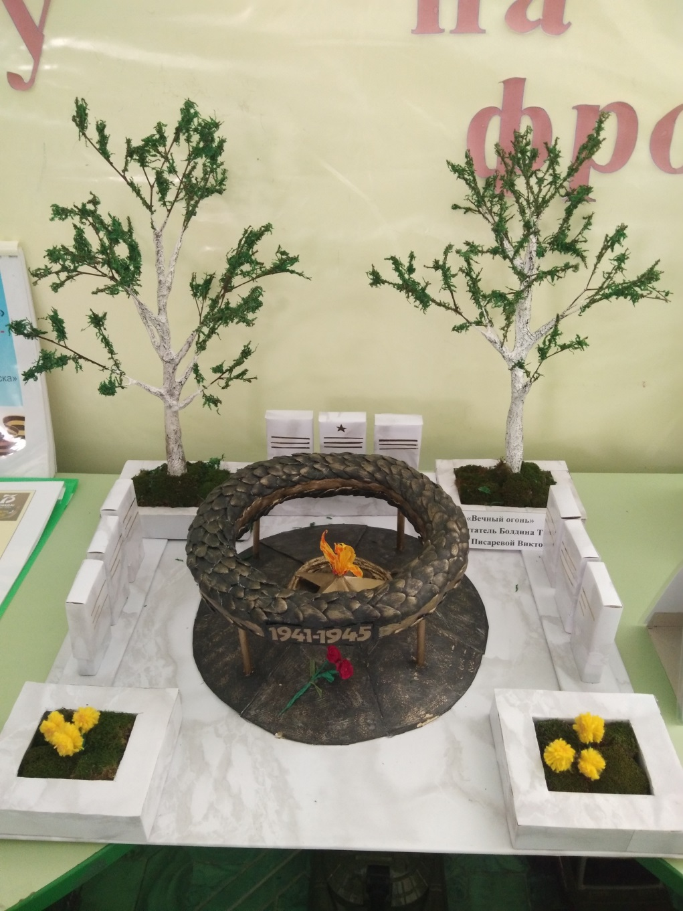
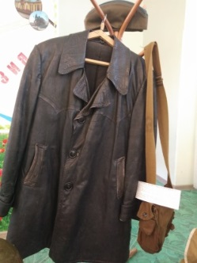
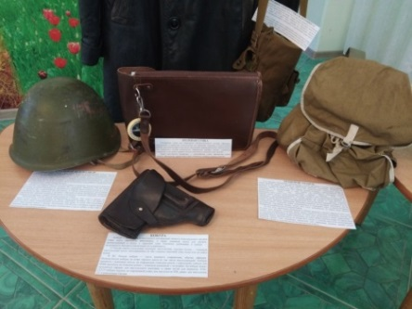
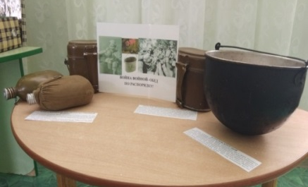
Экспонаты музея:
Кожанка, сумка для противогаза, кобура для пистолета, планшет, каски, пилотки, фляжки, котелок

Slide 18
Вовлечение родителей и сообщества
Волонтерство
2
Участие в создании.
Совместные проекты
1
Семейные мероприятия.
Реликвии
3
Передача историй.

Slide 19
Перспективы развития мини-музея
Расширение
1
Тематики экспозиций.
Виртуальные туры
2
Создание туров.
Развитие
3
Сетевого взаимодействия.

